Slide 1
EvalConnect
Plateforme d'évaluation en ligne sobre & éco-conçue
🌿 Module TI616 — Numérique Durable

Slide 2
Contexte & Problème
Le problème
Notre solution
✗ Kahoot → 5.641 Mo par page, note F EcoIndex
✓ Pages < 5 Ko — 1128x plus léger que Kahoot
✗ Google Forms → données sur serveurs Google
✓ Données locales — aucun cloud tiers
✗ Outils existants → trackers, CDN, JS lourd
✓ Stack minimale — Flask + HTML/CSS natif
✗ Pas d'outil sobre hébergeable localement
✓ Zéro tracking, zéro publicité
EvalConnect — EFREI Paris 2026

Slide 3
Fonctionnalités MVP
Authentification
CRUD Utilisateurs
Quiz & Questions
Inscription, connexion bcrypt
Sessions sécurisées
Créer, lister, modifier
Supprimer avec confirmation
Créer quiz + QCM
Activation / archivage
Passage de Quiz
Dashboard
Gestion Classes
Score immédiat /10
Participation unique
Statistiques enseignant
Export CSV des scores
Groupes d'étudiants
Accès restreint par classe
EvalConnect — EFREI Paris 2026

Slide 4
Stack Technique — Choix Green IT
Front-end
HTML5 + CSS3 natif + Vanilla JS
→ 0 Ko de framework — pages < 5 Ko
Back-end
Python 3 + Flask
→ ~30 Mo RAM vs ~200 Mo Django/Spring
Base de données
SQLite (dev) → PostgreSQL (prod)
→ Zéro config locale, migration simple
Déploiement
Render.com (gratuit)
→ Conteneur Linux minimal, CI/CD auto
Polices
Police système (system-ui)
→ Économie 20-80 Ko / page, 0 requête
Authentification
bcrypt + sessions Flask
→ Sécurisé, pas de dépendance OAuth
EvalConnect — EFREI Paris 2026

Slide 5
Démonstration Live
https://numerique-durable.onrender.com
1. Page d'accueil — Bloc Green IT
2. Inscription → Connexion admin
3. Créer un quiz avec questions
4. Connexion étudiant → Passer le quiz → Score
5. Dashboard enseignant → Export CSV

Slide 6
Analyse Empreinte Carbone — EvalConnect
A+
A
100
< 5Ko
Website Carbon
3 pages
EcoIndex
94-95/100
PageSpeed
Performance
Poids moyen
par page
Résultats détaillés par page
Indicateur | Accueil | Connexion | Inscription
EcoIndex | A — 94/100 | A — 95/100 | A — 94/100
Website Carbon | A+ | A+ | A+
Plus propre que | 100% des sites | 100% des sites | 100% des sites
Poids page | 0.004 Mo | 0.005 Mo | 0.005 Mo
Requêtes HTTP | 2 | 3 | 3
PageSpeed Perf. | 100/100 | 100/100 | 100/100
EvalConnect — EFREI Paris 2026

Slide 7
EvalConnect vs Kahoot — Comparaison Green IT
EvalConnect ✓
Kahoot ✗
Poids moyen / page
0.005 Mo
5.641 Mo 🔴
Éléments DOM
41–61 éléments
1 463 éléments 🔴
Requêtes HTTP
2–3 requêtes
117 requêtes 🔴
EcoIndex
A (94/100)
F (19/100) 🔴
Website Carbon
A+ (top 0%)
F (+ sale que 77%)
Fonctionnalité admin
✓ CRUD complet
✗ Absent
Tracking / publicité
Zéro
Google Analytics + pubs
Hébergement données
Local / Render sobre
Serveurs cloud US
Périmètre comparable : création de quiz + passage + scores. EvalConnect ajoute en plus la gestion admin.

Slide 8
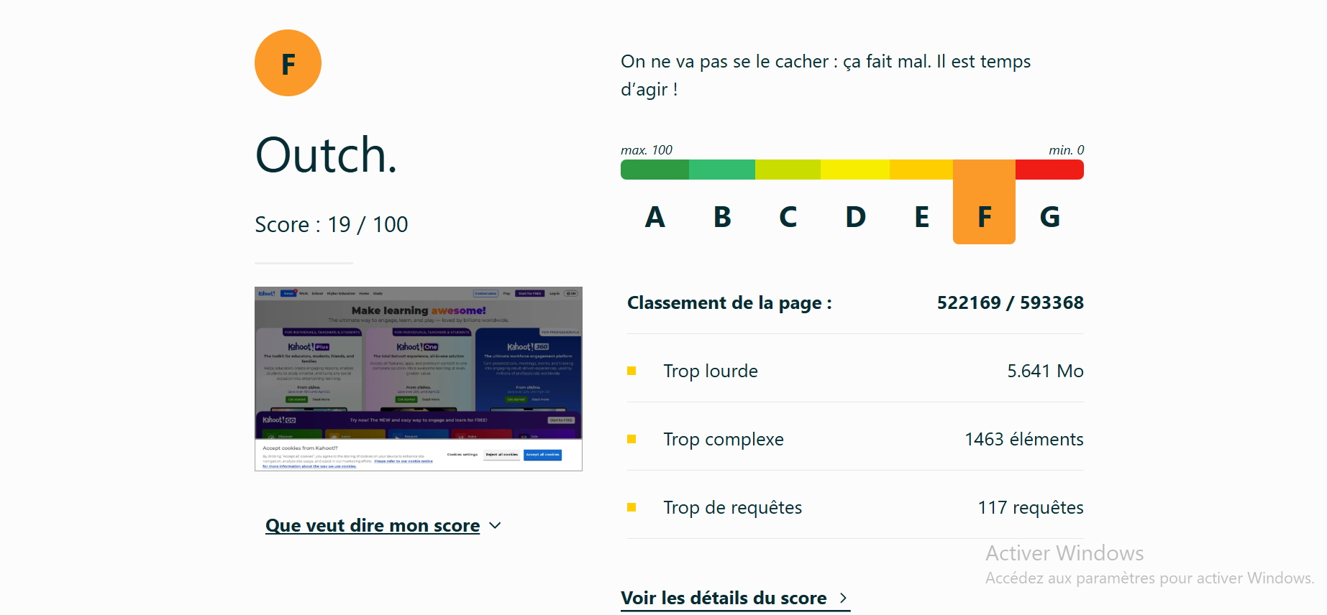
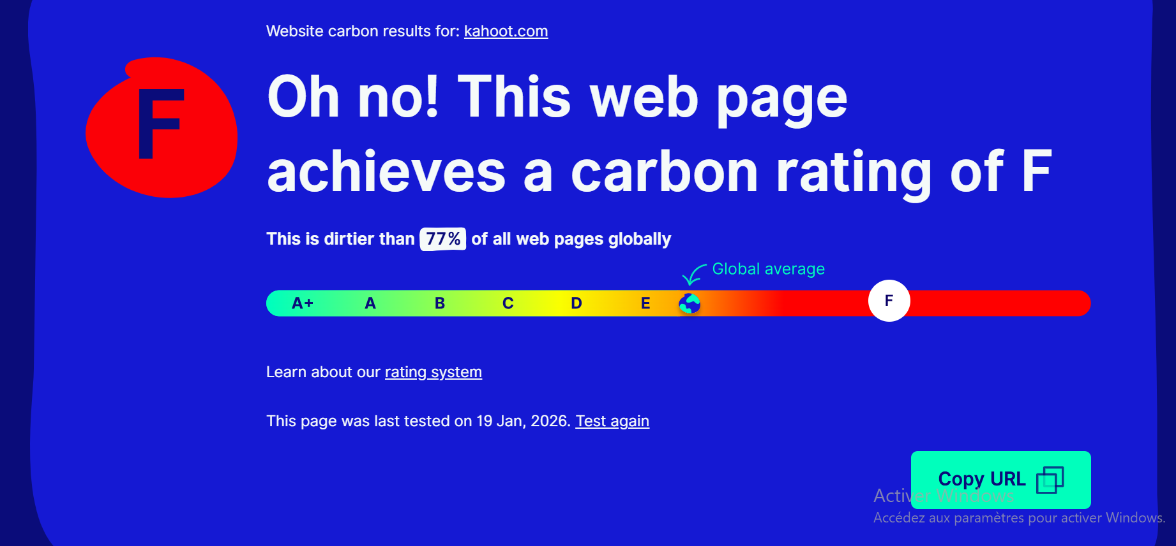
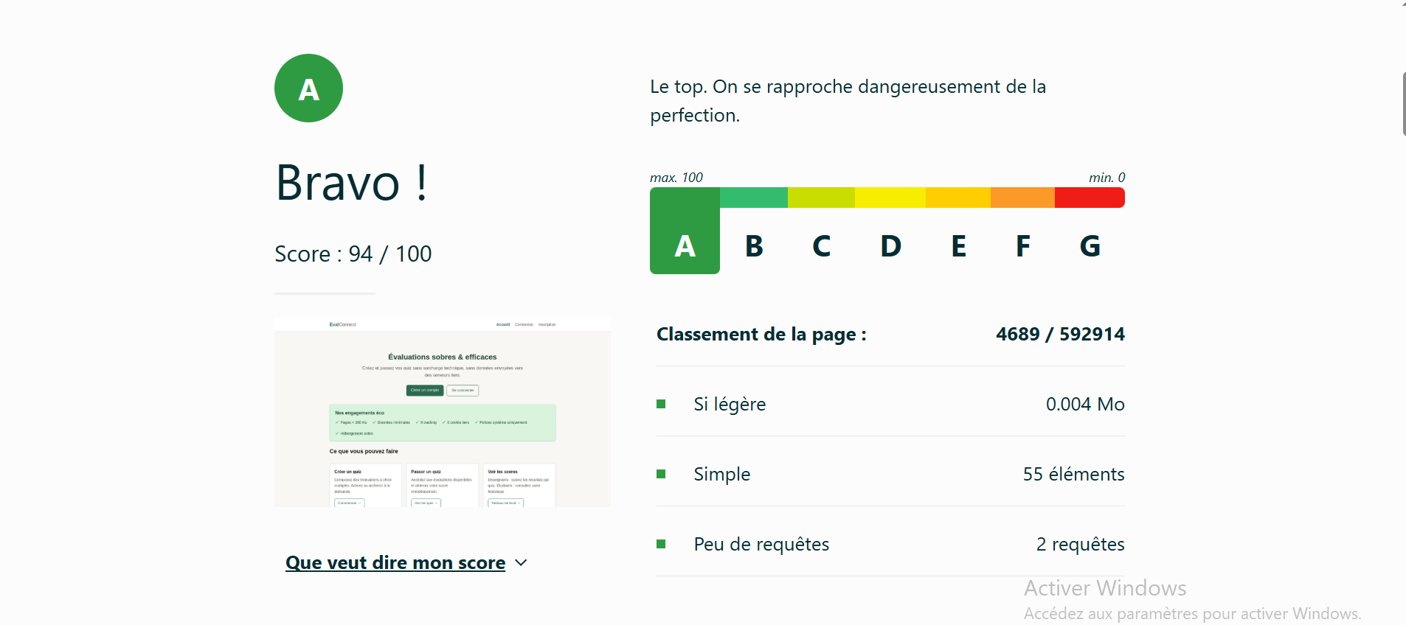
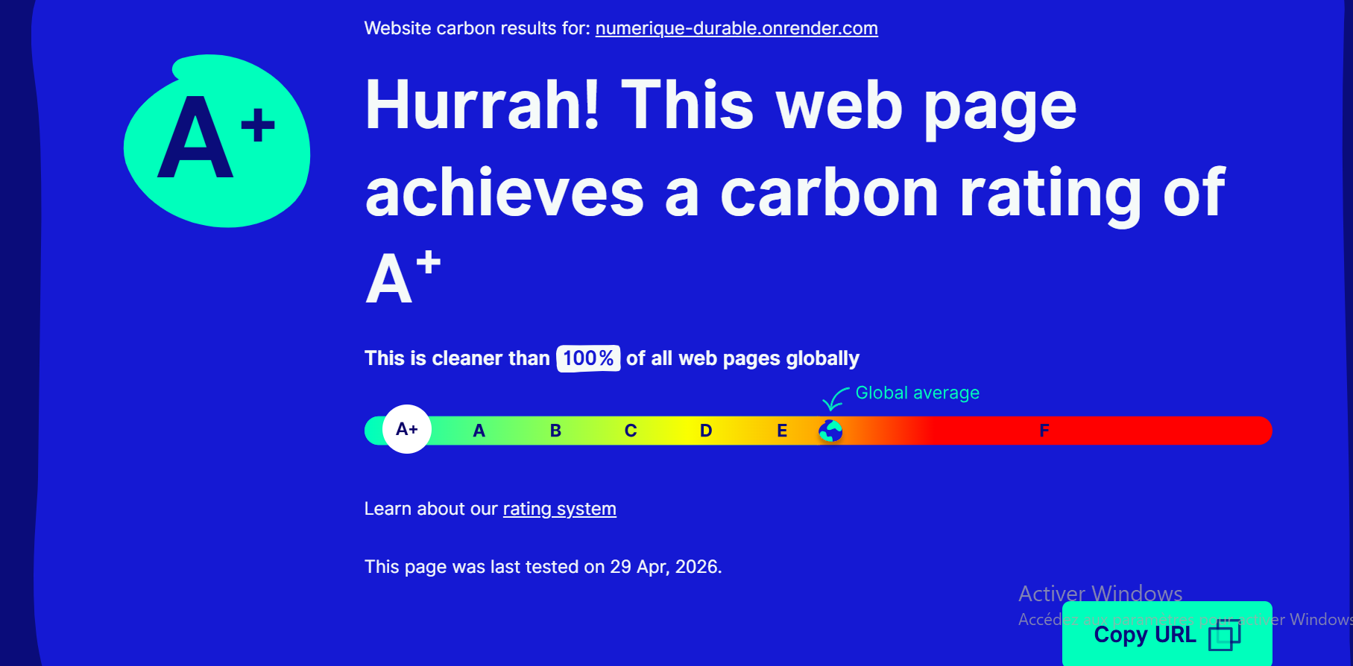
Visualisation — EvalConnect vs Kahoot
Kahoot
EvalConnect
🌿 EvalConnect est 1128x plus léger que Kahoot — pour la même fonctionnalité quiz !
EvalConnect — EFREI Paris 2026

Slide 9
Tests & Sécurité
Tests fonctionnels — 9/9 ✓
Sécurité — 4/4 ✓
✓ Créer utilisateur valide
Mots de passe hachés
✓ Email vide → message d'erreur
bcrypt $2b$12$...
✓ Modifier utilisateur
Anti-injection SQL
✓ Supprimer utilisateur
Requêtes paramétrées
✓ Liste paginée utilisateurs
Pages protégées
✓ Créer un quiz
Redirect si non connecté
✓ Connexion identifiants valides
✓ Mauvais mot de passe → rejeté
Variables sensibles
.env dans .gitignore
✓ Page protégée sans connexion → redirect
EvalConnect — EFREI Paris 2026

Slide 10
Conclusion & Bilan Green IT
1128x plus léger que Kahoot — même fonctionnalité quiz, empreinte 224x inférieure
EcoIndex A (94/100) vs F (19/100) pour Kahoot — 75 points d'avance !
PageSpeed 100/100 — Website Carbon A+ (top 0% mondial)
Sécurité complète — bcrypt, sessions, anti-injection SQL, 0 variable exposée
EvalConnect fait plus que Kahoot — gestion admin + classes en moins de 5 Ko

Slide 11
Questions ?
https://numerique-durable.onrender.com
Merci pour votre attention 🌿

